Slide 1
浙江大学第三届“双创杯”学生科技创新竞赛
新型无芯片RFID标签识别
汇报人：修彦名
项目参与人：修彦名、林于笑童
指导教师：陈积明 教授
汇报时间：2021.10.15
Notes:
各位老师同学们，大家晚上好，我是来自新型无芯片RFID标签识别项目组的负责同学，控制1802的修彦名。

Slide 2
目录
Part 1
背景介绍
Part 2
标签设计与识别
Part 3
系统测试
Part 4
总结与展望
Notes:
下面我将从以下几个方面简要地介绍一下我们的项目。

Slide 3
PART
1
背景介绍
Notes:
首先是背景介绍部分。

Slide 4
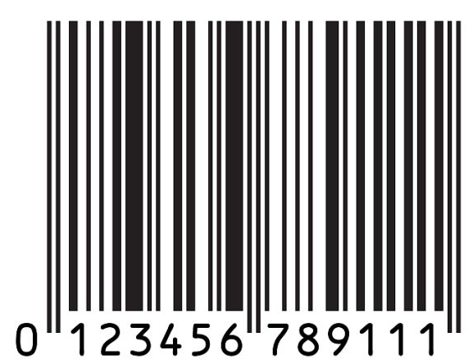
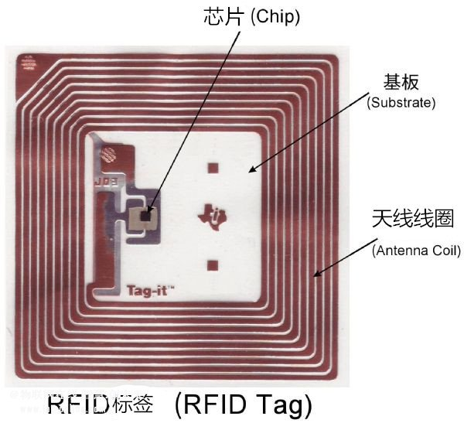
背景介绍
项目的研究背景
电商行业发展—>快递服务业的发展—>标签进行包裹信息获取
两种标签自动识别技术：条形码和射频识别（Radio Frequency Identification，RFID）。
条形码：光照良好 & 无遮挡或污损。
RFID标签：对光照无要求 & 可以有遮挡
RFID制造成本的来源主要为芯片集成电路，所以本项目研究了一种无芯片RFID标签设计与识别系统，旨在满足低制造成本与高识别效率的特点的同时，提高标签识别的准确性与鲁棒性。
Notes:
众所周知，近年来电商行业取得了快速的发展，也推动了快递服务业的发展。在快递服务业中，需要利用携带信息的标签来承载货物的信息。目前，主要有两种标签识别技术：条形码和射频识别，也就是RFID。条形码的应用较为广泛，但是存在一些限制，例如必须在光照良好的条件下使用，且条码表面不能有遮挡。而RFID标签则没有以上限制，因此我们认为该技术具有广阔的应用前景。RFID制造成本的来源主要为芯片集成电路，所以本项目设计了一种无芯片的RFID标签及其识别系统，旨在降低制造成本，同时保证识别的准确性。

Slide 5
PART
2
标签设计与识别
Notes:
接下来是标签的设计与识别部分。

Slide 6
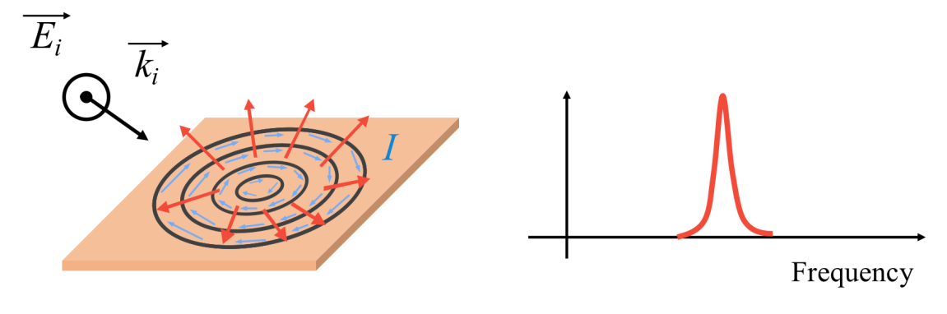
标签设计
标签基本原理
电磁波照射在金属贴片；
贴片上产生电流，形成散射波；
散射波在特定频率点上产生谐振，显示为频谱上的峰值
通过设计金属标签上几何图形的形状、尺寸、排列方式，就可以得到具有不同谐振响应结果的标签。
Notes:
标签工作的基本原理为：将一束电磁波照射在金属片的表面，贴片中会产生感应电流，形成散射波，该散射波在特定频率点上产生谐振，在频率谱上显示为峰值。我们通过设计金属标签上几何图形的形状、尺寸、排列方式，就可以得到具有不同谐振响应结果的标签。

Slide 7
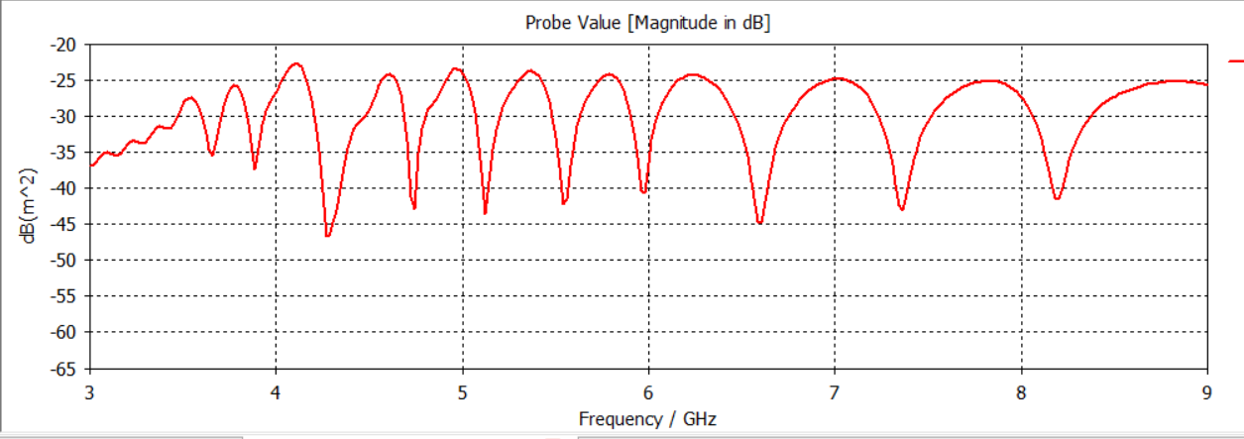
标签设计
几何图形形状探究
对若干几何图案（同心圆环、条形、L形和十字形状）的谐振单元及其不同排布方式进行了研究。
利用仿真软件CST得到仿真数据。
圆环图案标签的频域响应数据
综合仿真数据，得出以下结论：
1）圆环和条形图案谐振点处波谷相对更深；
2）L与十字图案的波谷比较浅，而且占用面积更大。
Notes:
通过仿真软件对不同图案进行探究，

Slide 8
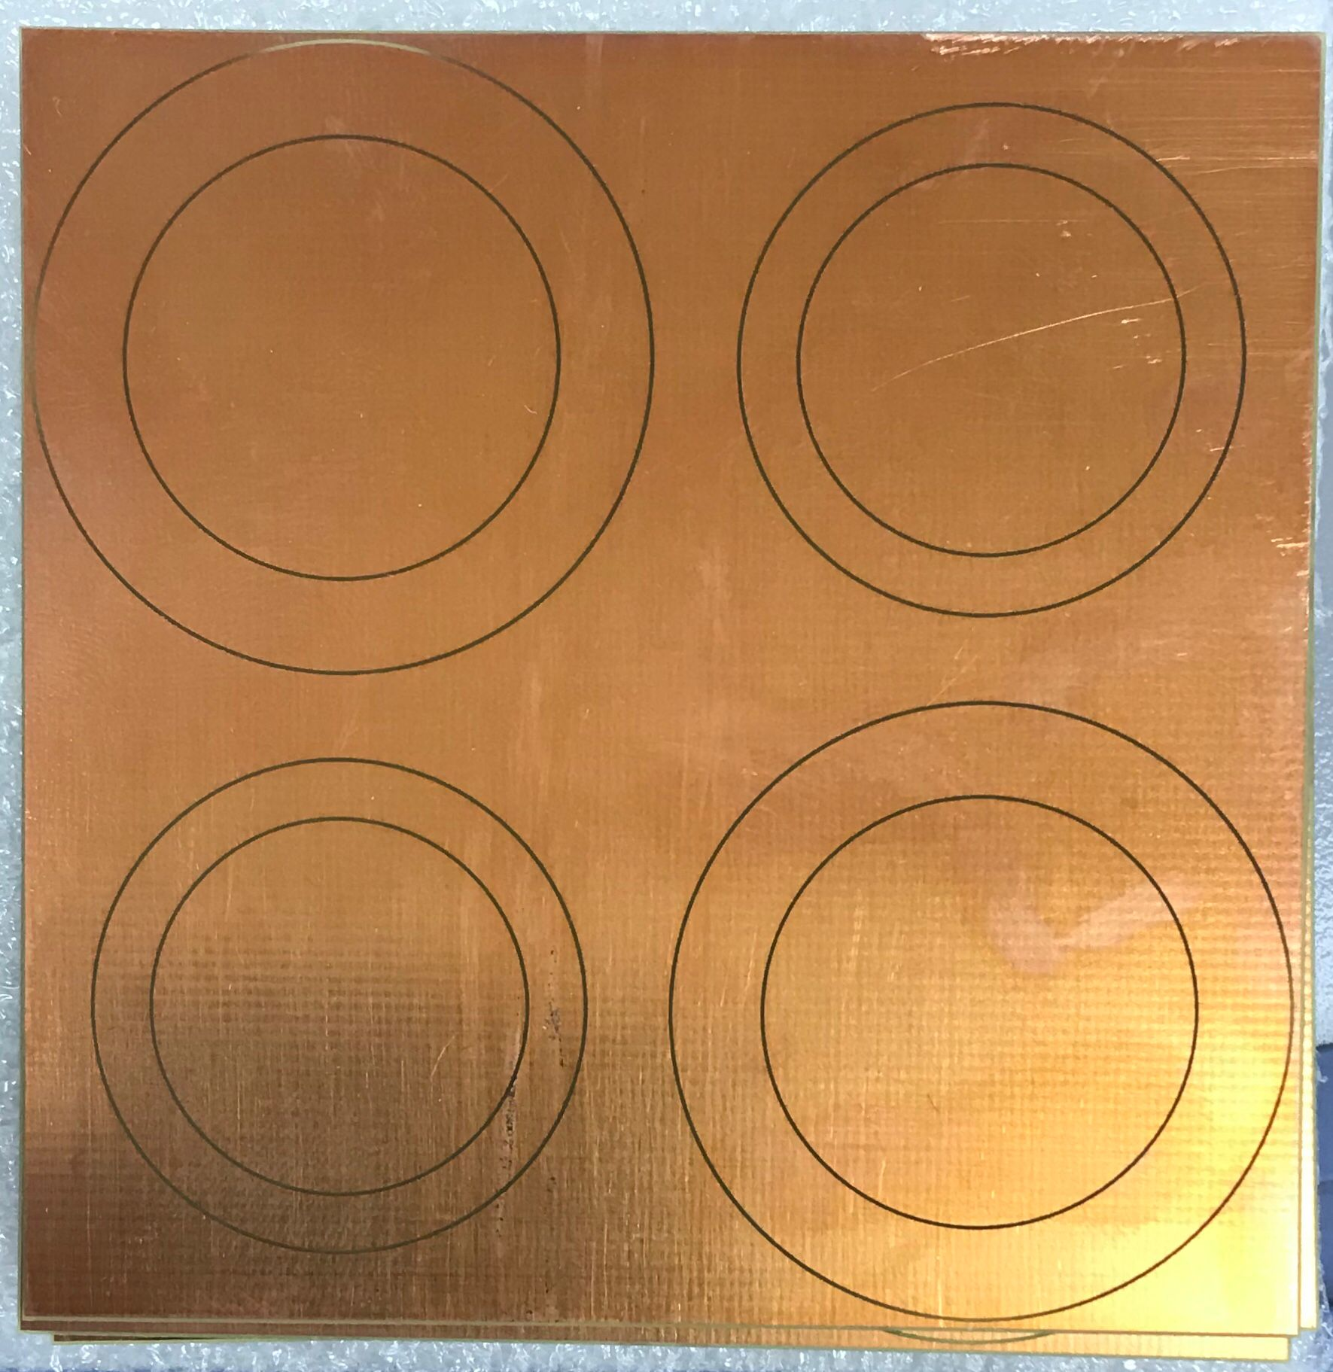
标签设计
标签设计
最终选择圆环形状作为本次标签设计的几何形状。
制作标签实物，如右图。
标签贴片单元由四组金属板镂空得到的圆环凹槽构成
每组两个圆环凹槽呈嵌套分布
四组圆环凹槽2×2排列并且为中心对称结构
标签实物图
Notes:
我们最终决定选择圆环形状作为本次标签设计的几何形状，如图所示，也就是这个。图案由四组圆环凹槽组成，也就是将金属片“挖掉”了一部分。

Slide 9
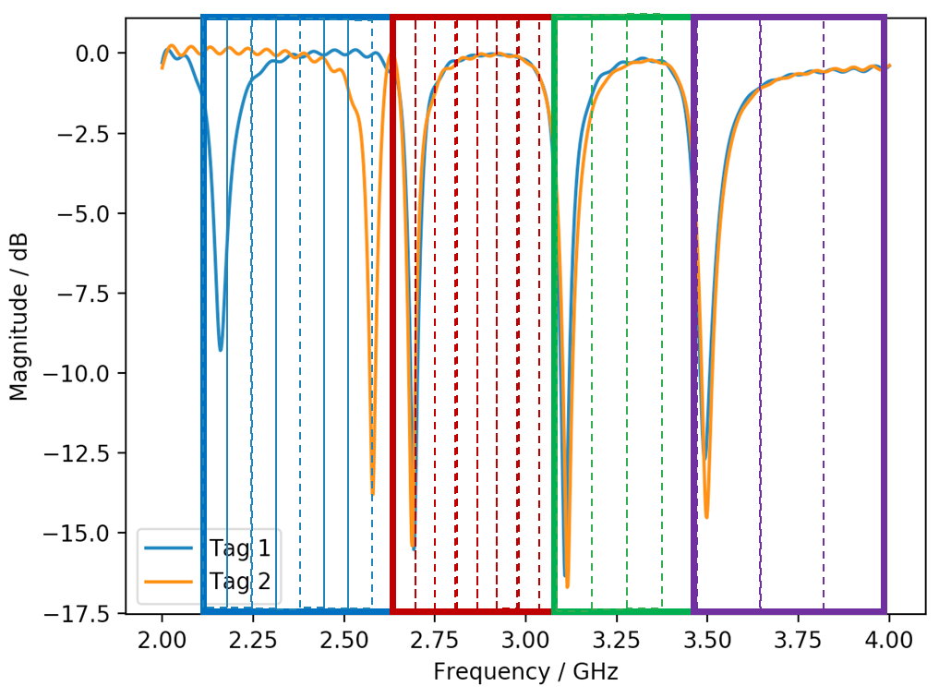
标签设计
混合编码设计
综合了有无编码和偏移编码。
信息包含在：（1）有无波谷（2）波谷位置
将频谱2GHz–4GHz分成四个区间，每个区间按照可区分波谷的最小间隔进行等分，当波谷的位置处于不同间隔中即可记作不同状态。
目前：第一段区间——8个小区间+无波谷 -->9种情况
第二段区间——8个小区间+无波谷 -->9种情况
第三段区间——3个小区间+无波谷 -->4种情况
第四段区间——3个小区间+无波谷 -->4种情况
9*9*4*4=1296，可实现10bit编码。
Notes:
下面是我们的编码设计方案。我们综合了有无编码和偏移编码两种编码方式，即标签的信息即包含在某一频段上有无波谷，也包含在某一频段内波谷的具体位置。目前我们的编码设计可以实现10bits的编码。

Slide 10
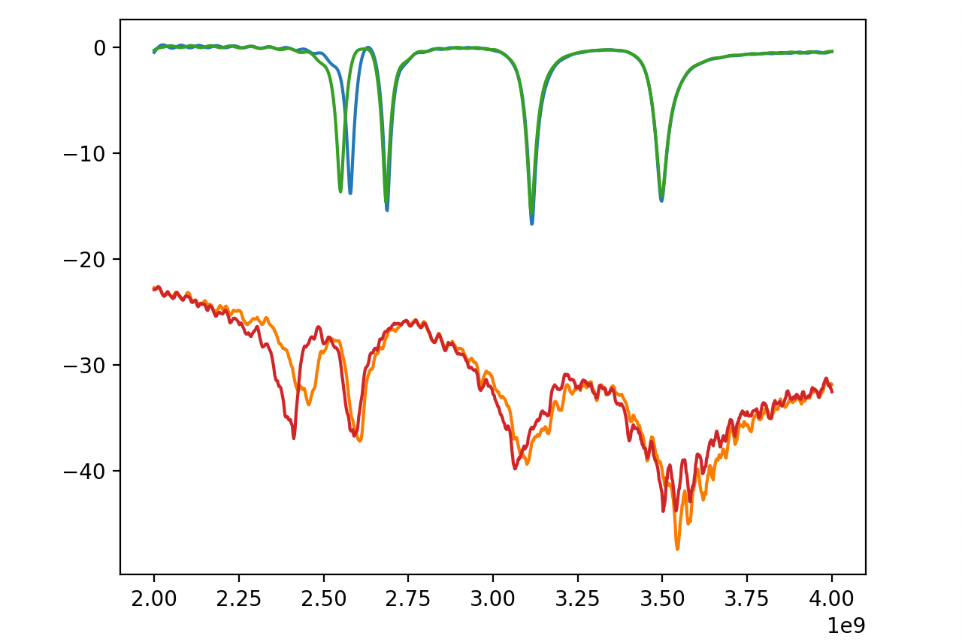
标签识别
去除噪声的方法：频域相消法
核心：提升信噪比以提升检测正确率
测两次：
记录空场信号S₀
放上标签，记录标签+空场信号S₁
S₁-S₀——去除噪声
频域相消法示意图
Notes:
接下来是标签识别的部分。核心是提升信噪比以提高检测正确率。第一种方法是频域相消法，即先测一次空场的电磁波信息，再放上标签测一次信号，将两次结果相减，即可得到标签本身的信息。

Slide 11
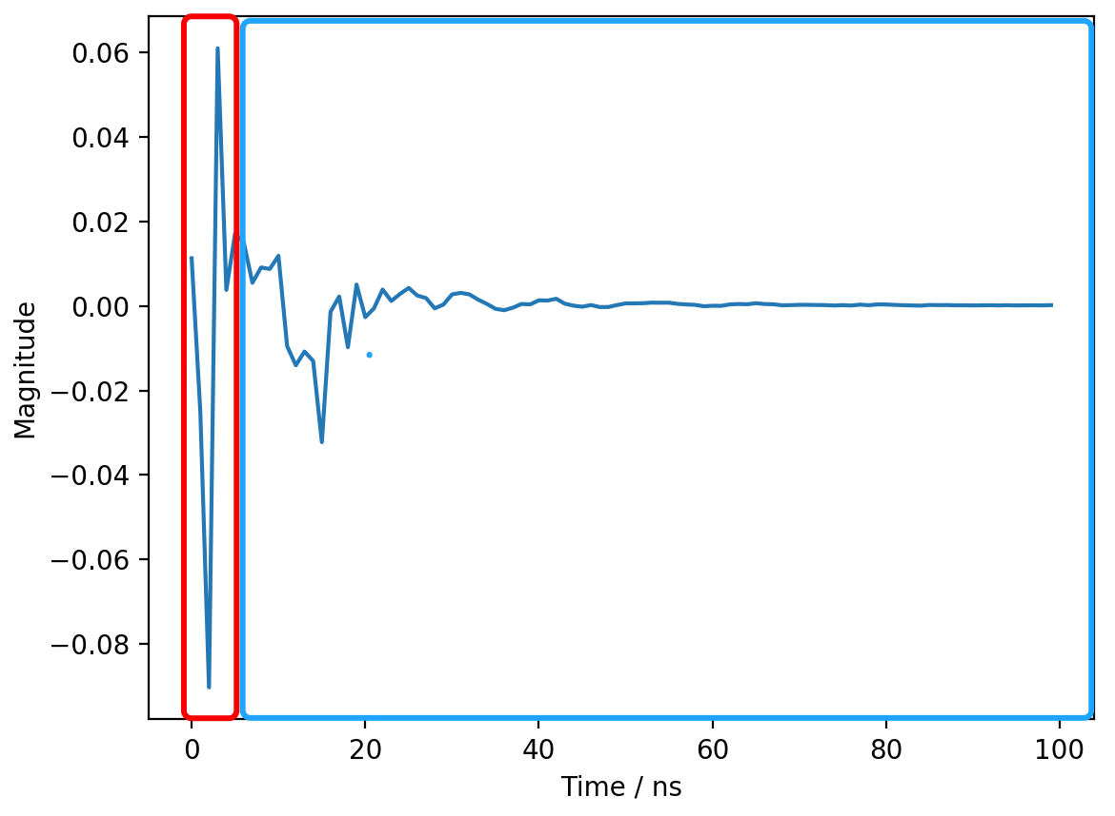
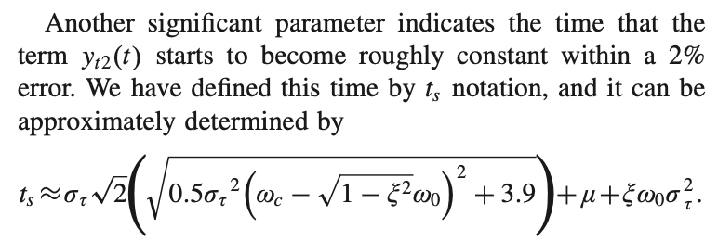
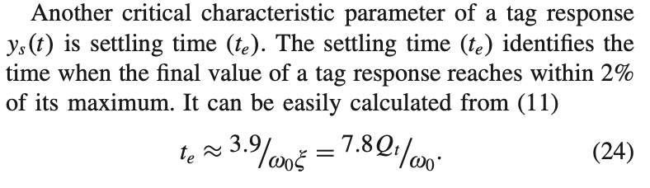
标签识别
反射噪声
谐振信号
去除噪声的方法：时域滤波法
在时域下，提取出仅含有谐振信号的时间段对应的信息，从而去除噪声的干扰
Key：如何确定仅含有谐振信号的时间段？
Answer：通过数学模型
时域滤波法示意图
开始时间ts^{[1]}
结束时间te^{[1]}
[1]Aliasgari, J. and Karmakar, N.C., Mathematical Model of Chipless RFID Tags for Detection Improvement. IEEE Transactions on Microwave Theory and Techniques, 68(10), pp.4103-4115,2020.
Notes:
另一种方案是时域滤波法。我们使用数学模型，在时域下，提取出仅含有谐振信号的时间段对应的信息，从而去除噪声的干扰。该方法的主要优点在于只需要测量一次数据，大大节约了检测的时间。

Slide 12
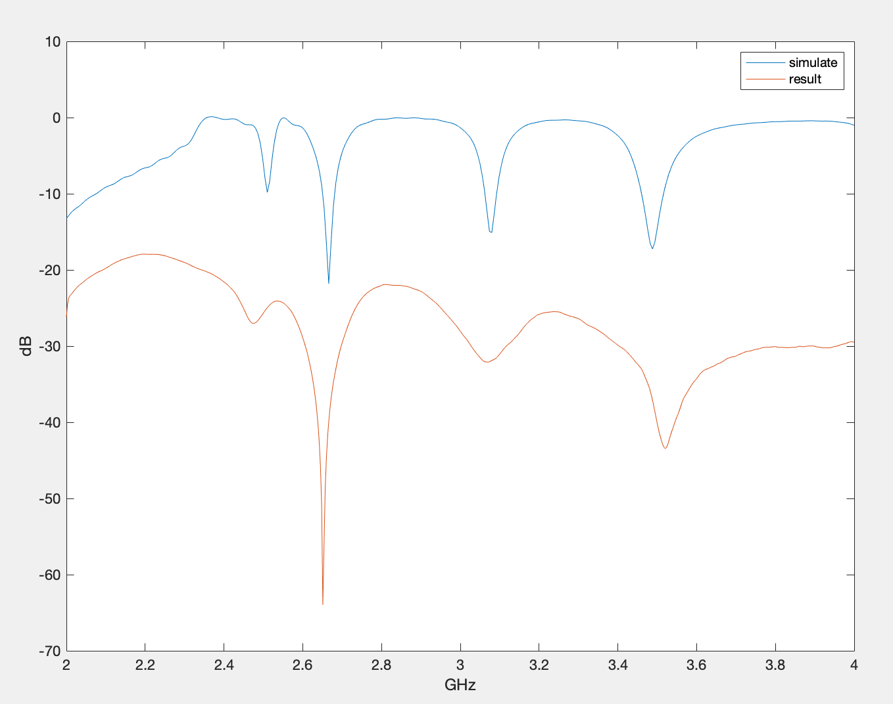
标签识别
去除噪声的方法：时域滤波法
处理流程：
频域结果 --> 通过ifft --> 转化为时域结果 --> 合适位置加窗 -->处理后的时域结果 --> fft --> 转化回频域
时域滤波法处理结果对比
Notes:
其主要处理流程为：将频域信号进行反傅里叶变换转化为时域结果，在合适位置加函数窗，在通过傅里叶变换转换回频域。

Slide 13
标签识别
编码映射方法
1
4
请替换文字内容
数据平滑
找到标签的编号
2
3
获取谐振波谷的位置
实测值与仿真值进行最小欧氏距离匹配
Notes:
获得了处理后的频域信号后，我们将数据进行平滑化，获取波谷位置，并将波谷的实测值与仿真值进行最小欧式距离匹配，即可获得标签的编码，进而找到标签的编号。

Slide 14
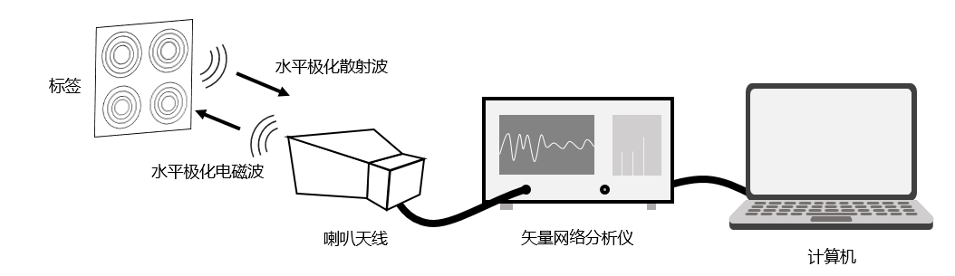
标签识别
识别系统的实现
——硬件
图6 识别系统流程示意图
由喇叭天线负责发射电磁波，矢量网络分析仪负责接收电磁波数据得到参数，
将数据传输到计算机上进行处理识别
Notes:
以下是我们的识别系统：由喇叭天线负责发射电磁波，矢量网络分析仪负责接收电磁波数据得到参数，将数据传输到计算机上进行处理识别。

Slide 15

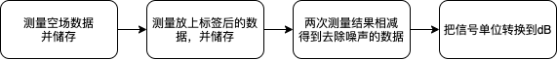

标签识别
识别系统的实现
——软件
数据处理程序流程示意图
频域相消法处理流程
时域滤波法处理流程
Notes:
下面是我们识别过程的流程图形式，在此不再赘述。

Slide 16
PART
3
系统测试
Notes:
下一部分是系统测试。

Slide 17
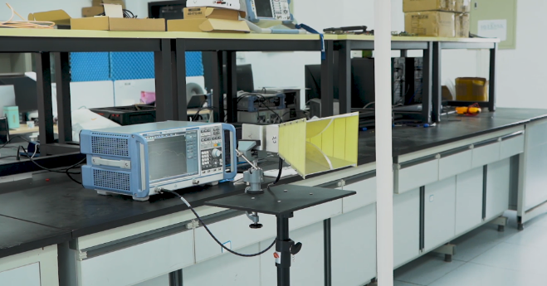
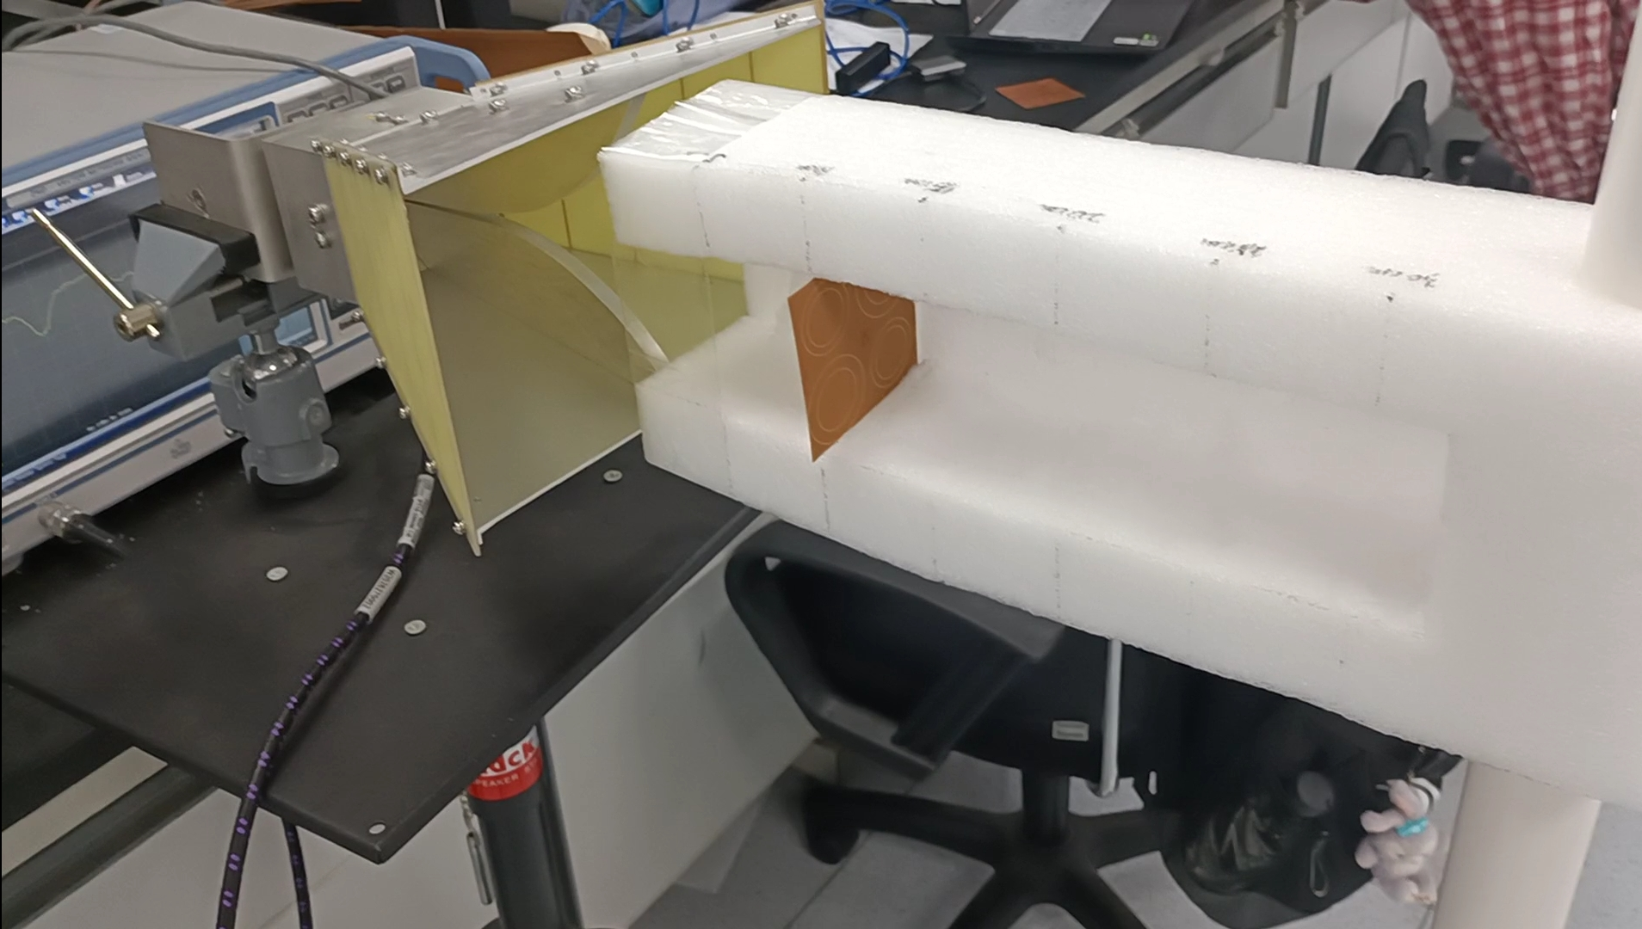
系统测试
测试环境搭建
测试环境搭建
Notes:
我们在实验室进行了测试环境的搭建。

Slide 18
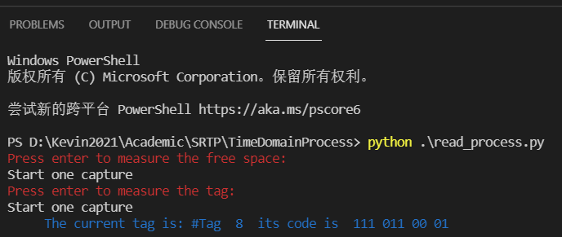
系统测试
频域相消法测量结果
利用频域相消法时，终端运行结果示意图
Notes:
分别使用频域相消法和时域滤波法进行了测量。

Slide 19
系统测试
频域相消法测量结果
用频域相消法进行标签识别得到的识别结果准确度均大于90%，识别准确度较高。
识别准确度
Notes:
频域相消法识别结果准确度均大于90%，准确度较高。

Slide 20
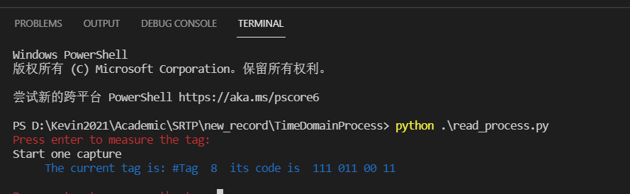
系统测试
时域滤波法测量结果
利用时域滤波法时，终端运行结果示意图

Slide 21
系统测试
时域滤波法测量结果
——准确度
识别准确度高的几个标签（shift4，shift8）的波谷对应的频率点中最高的频率值偏高。
这应该是由于目前用于提取有效谐振信号的时间窗口更倾向于提取出高频段中，偏高频的波谷。
所以，最高的频率值偏高的标签在识别时更占优势，标签识别的准确度也更高。
识别准确度
Notes:
时域滤波法识别准确度在80%左右，尚可接受，需要进一步提升。

Slide 22
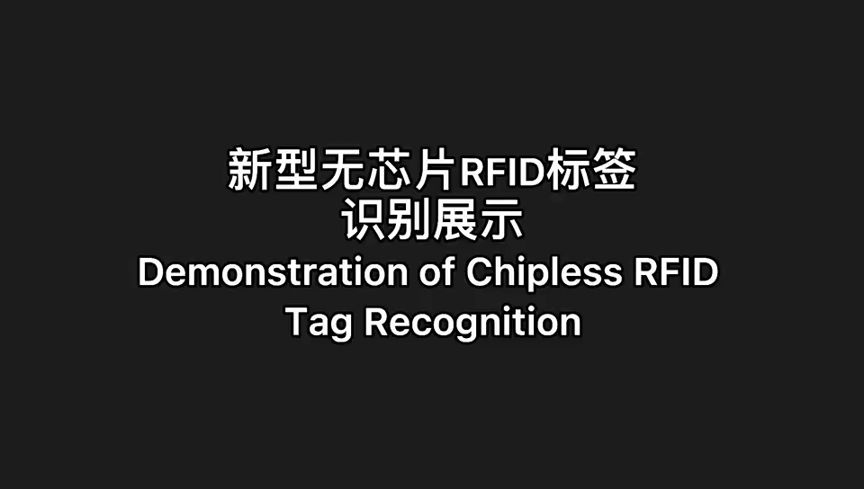
系统测试
视频
Notes:
这是一段演示视频。

Slide 23
系统测试
结论
两种方法都可以在实验室环境下实现标签识别。
频域相消法：准确度高、鲁棒性强。
时域滤波法：操作简单，准确度尚可。
Notes:
因此，我们认为：两种方法都可以在实验室环境下实现标签识别。频域相消法准确度高、鲁棒性强。时域滤波法操作简单，准确度尚可接受。

Slide 24
PART
4
总结与展望
Notes:
最后是我们的总结与展望部分。

Slide 25
总结与展望
系统总览
标签设计
标签设计
完整的
无芯片RFID
标签识别系统
编码设计
识别方法
标签识别
编码映射
Notes:
我们利用SRTP这一机会，通过进行标签设计和标签识别，形成了一套完整的无芯片RFID标签识别系统。

Slide 26
总结与展望
作品应用前景
本作品可广泛应用于智能仓储、室内定位、无人超市等各种物联网场景中。
本系统在后期有望落地应用于阿里菜鸟驿站。
部分问题与未来工作方向
由于经费与研究时间的限制，并未制作较大数量的标签（8个）——未来可以继续制作其他设计图案的实物标签，并尝试更多的测量环境，来对标签识别方案的性能进行检测。
目前，标签识别方案中的标签阅读器采用的是矢量网络分析仪，其体积较大（长宽高在50cm左右），在实际应用场合中可能存在一定的局限性——未来应当继续深入研究类似于walabot、USRP等体积较小的设备在无芯片RFID标签阅读中的应用。
Notes:
本作品可广泛应用于智能仓储、室内定位、无人超市等各种物联网场景中，在后期有望落地菜鸟驿站。未来我们准备继续制作更多图案的标签，并采用一些体积较小的标签阅读器，

Slide 27
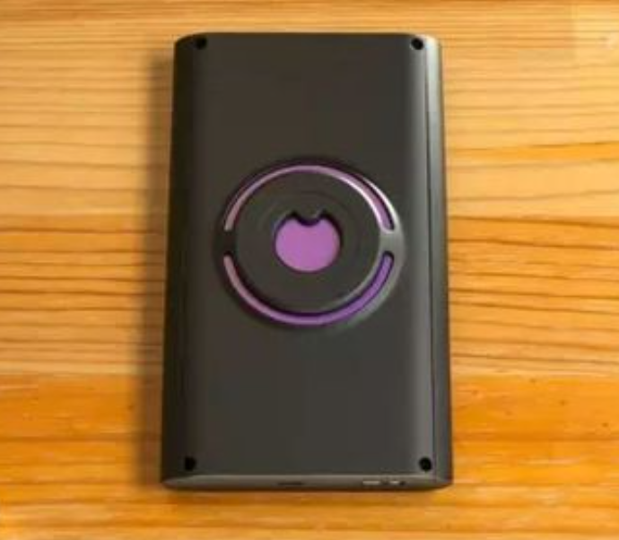
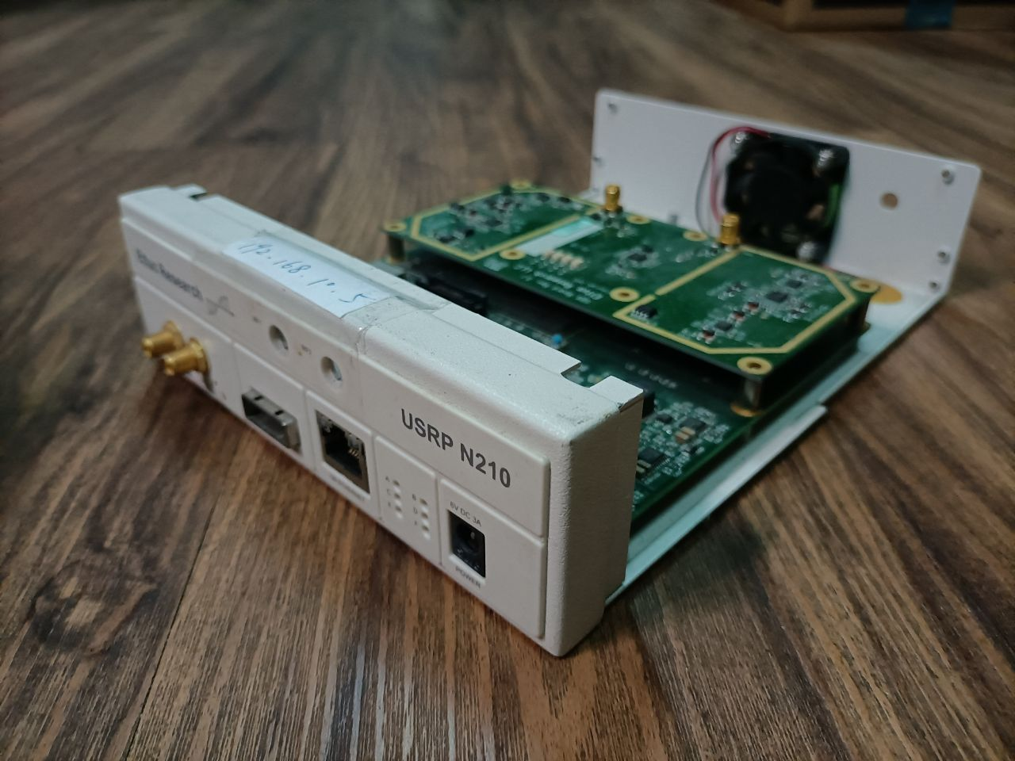
总结与展望
Walabot：18*12（cm）
USRP：20*18（cm)
Notes:
如walabot，USRP等。这是由于矢网仪体积偏大且价格较昂贵。

Slide 28
总结与展望
参考文献
[1] 曹博. 基于物联网的物流实时定位系统[J].信息技术,2018(10):103-106
[2] Wikipedia. Barcode. https://en.wikipedia.org/wiki/Barcode.
[3] Wikipedia. RFID. https://en.wikipedia.org/wiki/Radio-frequency_identification.
[4] Olivier Rance, Etienne Perret, et al. RCS Synthesis for Chipless RFID. 2017.
[5] Palmer R.C., The Bar Code Book: Reading, Printing, and Specification of Bar Code Symbols, Helmers Publishing, Dublin, 1991.
[6] Macaigne A., La Clé du code-barres, A. Macaigne, Paris, 1989.
[7] S. d’Hont, "The cutting edge of RFID technology and applications for manufacturing and distribution," Texas Instrument TIRIS, vol. 16, 2004.
[8] S. Preradovic and N. C. Karmakar, Chipless RFID: Bar code of the future, IEEE microwave magazine, vol. 11, no. 7, pp. 87-97, 2010.
[9] Vena A. et al., Design of Chipless RFID Tags Printed on Paper by Flexography, IEEE Transactions on Antennas and Propagation, vol. 61, no. 12, pp. 5868–5877, 2013.
[10] Zhang L., Rodriguez S., Tenhunen H. et al., An innovative fully printable RFID technology based on high speed time-domain reflections, Conference on High Density Microsystem Design and Packaging and Component Failure Analysis, pp. 166–170, 2006.
[11] Zheng L., Rodriguez S., Zhang L. et al., Design and implementation of a fully reconfigurable chipless RFID tag using Inkjet printing technology, 2008 IEEE International Symposium on Circuits and Systems, pp. 1524–1527, 2008.
[12] Jalaly I., Robertson I.D., RF barcodes using multiple frequency bands, IEEE MTT-S International Microwave Symposium Digest, pp. 139-142, 2005.
[13] Vena A., Perret E., Tedjini S., Design of Compact and AutoCompensated Single-Layer Chipless RFID Tag, IEEE Transactions on Microwave Theory and Techniques, vol. 60, no. 9, pp. 2913–2924, 2012.
[14] Vena A., Perret E., Tedjini S., High-Capacity Chipless RFID Tag Insensitive to the Polarization, IEEE Transactions on Antennas and Propagation, vol. 60, no. 10, pp. 4509–4515, 2012.
[15] Vena A., Perret E., Tedjini S., Chipless RFID Tag Using Hybrid Coding Technique, IEEE Transactions on Microwave Theory and Techniques, vol. 59, no. 12, pp. 3356–3364, 2011.
[16]Aliasgari, J. and Karmakar, N.C., Mathematical Model of Chipless RFID Tags for Detection Improvement. IEEE Transactions on Microwave Theory and Techniques, 68(10), pp.4103-4115,2020.
Notes:
这是我们的一些参考文献。

Slide 29
感谢聆听
汇报人：修彦名
项目参与人：修彦名、林于笑童
指导教师：陈积明 教授
汇报时间：2021.10.15
Notes:
我的展示到此结束，谢谢大家！

